Slide 1
Excel para BI Self Service
Aula 8 e Aula 9 – Power Pivot e DAX
Superintendência de Tecnologia da Informação

Slide 2
Hoje (e na próxima aula). Fundamentos do Power Pivot
Gerenciando Medidas
Função CALCULATE()
Funções IF() e ISBLANK()
Função ALL()
Função IFERROR()
Função ALLSELECTED()
Truques de Visualização
Medidas Acumuladas – FILTER()
Tabelas Desconectadas
Time Intelligence Functions
Funções X
Exemplo de Dashboard de projeções

Slide 3
Referências
Um bom livro de referência para o aprendizado do uso da linguagem DAX:
Power Pivot and Power BI: The Excel User’s Guide to the data Revolution: Rob Collie e Avi Singh
A referência da Microsoft é bastante completa, também. Cuidado com as funções que só existem a partir do Excel 2016:
https://msdn.microsoft.com/pt-br/library/gg413422(v=sql.110).aspx

Slide 4
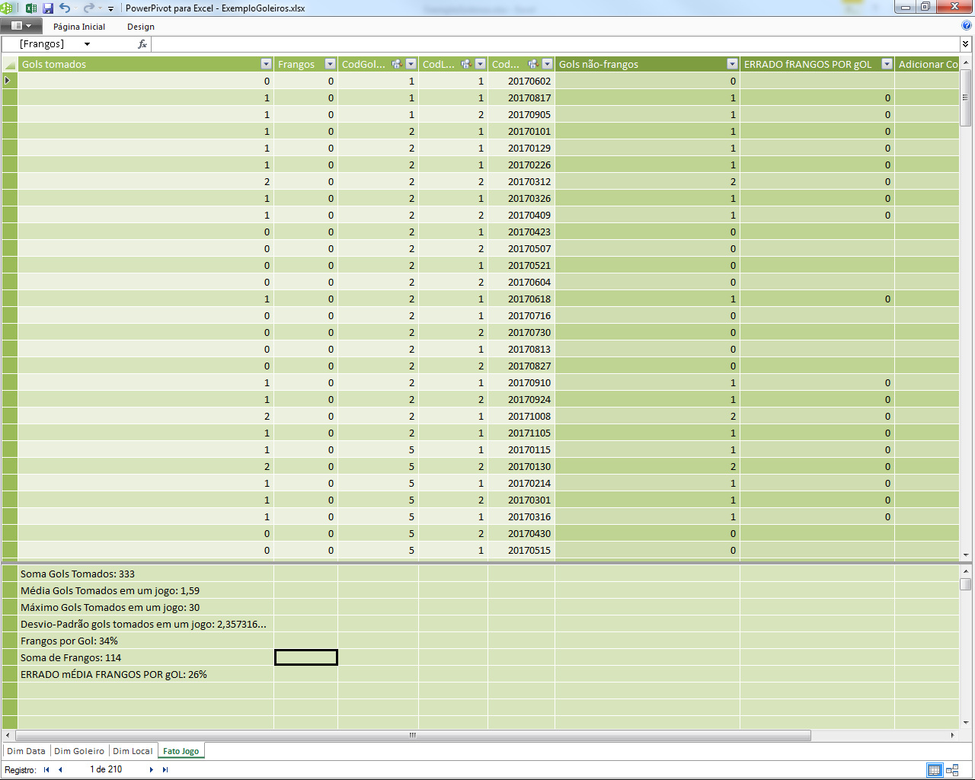
Gerenciando Medidas
A partir deste momento, vamos começar a criar medidas mais complexas
Vamos, também, criar medidas que referenciam outras medidas
Apesar das medidas ficarem “hospedadas” em tabelas do Modelo Dimensional, elas podem referenciar Medidas que estejam hospedadas em qualquer tabela e Colunas que pertençam a qualquer tabela
Na janela de gerenciamento do Power Pivot, as Medidas aparecem na área de cálculo das tabelas
Área de cálculo

Slide 5
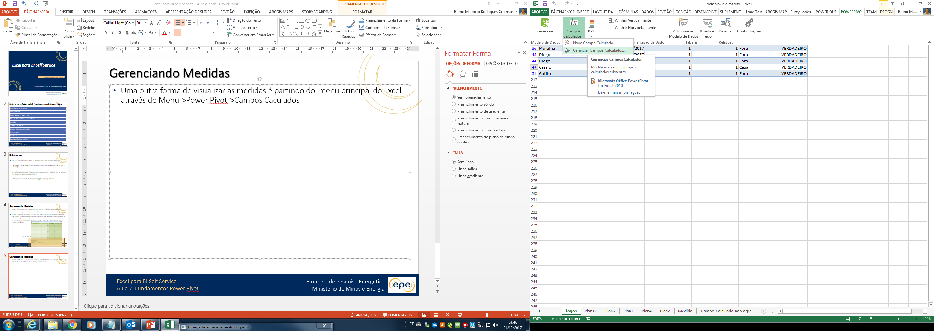
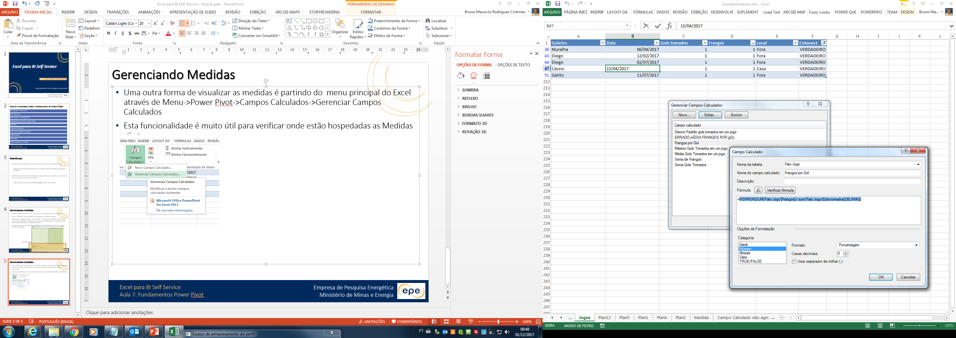
Gerenciando Medidas
Uma outra forma de visualizar as medidas é partindo do menu principal do Excel através de Menu->Power Pivot->Campos Calculados->Gerenciar Campos Calculados
Esta funcionalidade é muito útil para verificar onde estão hospedadas as Medidas

Slide 6
Linguagem DAX
As Medidas são criadas na Linguagem DAX
Esta linguagem foi criada para gerar instruções de como os valores devem ser agregados a partir de um contexto de forma a se gerar um valor representativo relacionado ao contexto.
Na metáfora do cubo, o motor de cálculo do Power Pivot, ao avaliar uma expressão DAX, recebe o contexto de um mini cubo, pode modificar este contexto, e finalmente executa a agregação de informações deste contexto modificado
Algumas funções vão receber uma coluna de alguma tabela e agregar os valores desta coluna. São funções como SUM(Tabela[Coluna]), MAX(Tabela[Coluna]), STDEV.P(Tabela[Coluna]) etc.
Outras funções DAX vão executar alterações no contexto de cálculo. Vamos ver a mais importante função deste tipo a seguir: CALCULATE

Slide 7
A função CALCULATE
A função CALCULATE calcula o resultado de uma expressão (que pode ser uma outra Medida) sob um contexto modificado a partir do contexto original
A sintaxe é a seguinte
CALCULATE(<expressão>;<FILTRO1>;<FILTRO2>..., <FILTRON>)
Estas cláusulas de FILTRO podem ser simples como Campo = Valor, o que adiciona uma restrição a mais ao contexto original
Entretanto, é possível gerar modificações muito mais complexas no contexto original.
É possível retirar restrições do contexto original, deslocar restrições de data do contexto original etc...

Slide 8
A função CALCULATE – Filtros Simples
Com a função CALCULATE, podemos criar Medidas com restrições simples adicionais às que já existem no contexto original.
No nosso exemplo Exemplos\Power Pivot\ExemploGoleiros.xlsx temos uma Medida que usa o Calculate com esta restrição simples:
Soma Gols Tomados Fora:=CALCULATE([Soma Gols Tomados];'Dim Local'[Local] = "Fora")
O primeiro parâmetro informa o cálculo que está sendo feito. No caso é uma outra medida
O segundo parâmetro informa a alteração a ser feita no contexto. No caso é uma restrição adicional quanto à dimensão Dim Local
Traduzindo: calcule a soma de gols tomados só quando o local é fora

Slide 9
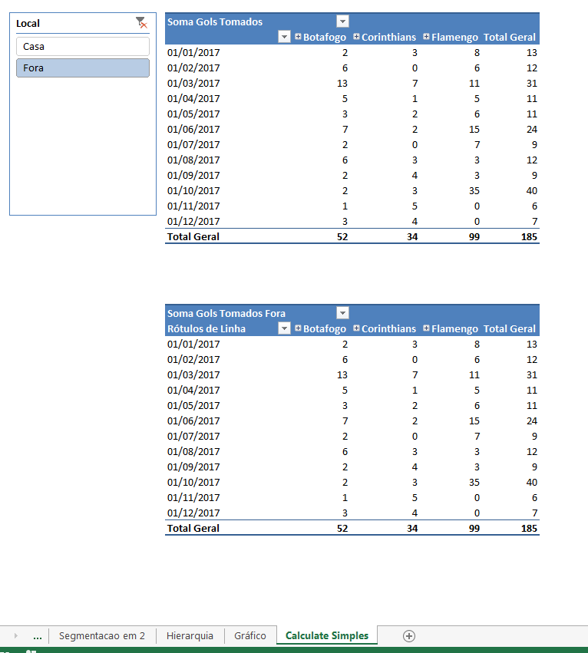
A função CALCULATE – Filtros Simples
A Medida
Soma Gols Tomados Fora:=CALCULATE([Soma Gols Tomados];'Dim Local'[Local] = "Fora") é
equivalente a Soma Gols Tomados com o filtro adicional de Local

Slide 10
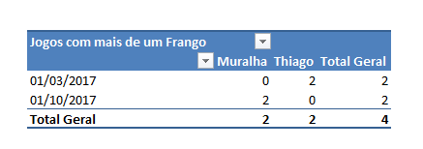
A função CALCULATE – Filtros Simples
A função CALCULATE aceita, como filtro simples o uso de operadores como <= , <> ...
Neste exemplo, em Exemplos\Power Pivot\ExemploGoleiros.xlsx, na Planilha “Calculate Inexato”, usamos a seguinte Medida:
Jogos com mais de um Frango:=CALCULATE(COUNT('Fato Jogo'[Frangos]);'Fato Jogo'[Frangos]>1)
Notem um detalhe adicional: nem todas as datas e goleiros existentes estão sendo mostrados pela Tabela Dinâmica.
Isso acontece porque OS CONTEXTOS PARA OS QUAIS AS MEDIDAS DA TABELA DINÂMICA TÊM VALOR BLANK() NÃO SÃO MOSTRADOS
No próximo slide veremos uma forma de mostrar todos os contextos

Slide 11
Mostrando todos os contextos – IF() e ISBLANK()
Nossa restrição quanto ao número de frangos em um jogo fez com que a função COUNT() retornasse um valor em branco, representado, na linguagem DAX por BLANK(), para vários dos contextos
Para possibilitar uma melhor visualização, podemos empacotar esta Medida em outra Medida que mostre o valor 0 quando o valor da Medida original for BLANK():
Para isso, vamos usar :
a função IF(Condição;Valor se V; valor se F)
A função ISBLANK(VALOR)
Jogos com mais de um Frango com zeros:=
IF(ISBLANK([Jogos com mais de um Frango]);0;[Jogos com mais de um Frango])

Slide 12
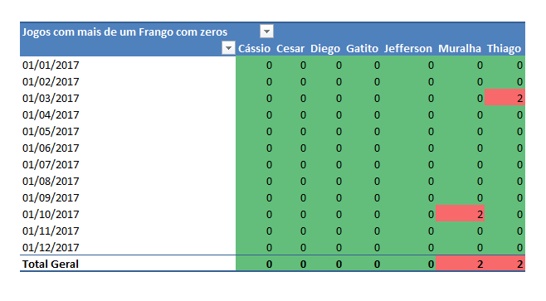
Mostrando todos os contextos – IF() e ISBLANK()
Assim, todos os contextos configurados para as linhas e colunas da Tabela Dinâmica são mostrados

Slide 13
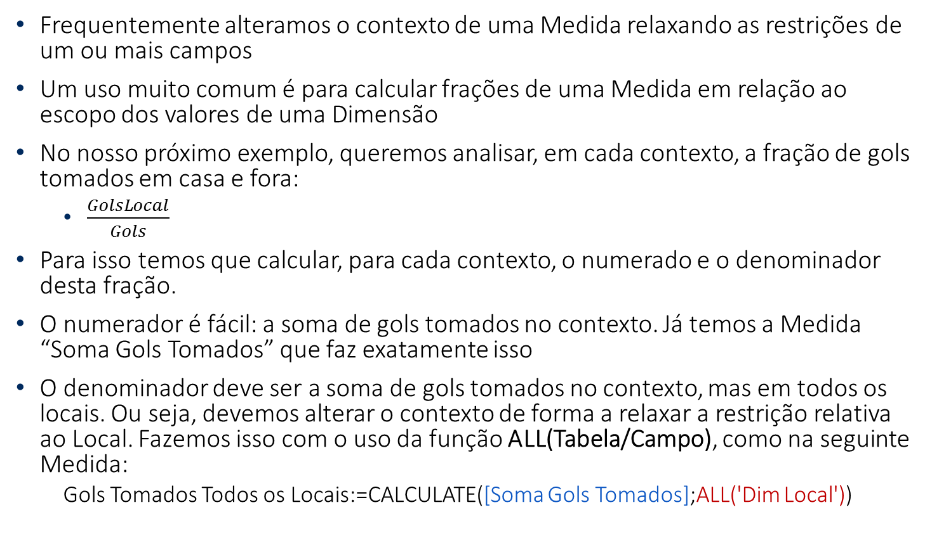
A função CALCULATE – Relaxando restrições do contexto – Função ALL()
Frequentemente alteramos o contexto de uma Medida relaxando as restrições de um ou mais campos
Um uso muito comum é para calcular frações de uma Medida em relação ao escopo dos valores de uma Dimensão
No nosso próximo exemplo, queremos analisar, em cada contexto, a fração de gols tomados em casa e fora:
$\frac{GolsLocal}{Gols}$
Para isso temos que calcular, para cada contexto, o numerado e o denominador desta fração.
O numerador é fácil: a soma de gols tomados no contexto. Já temos a Medida “Soma Gols Tomados” que faz exatamente isso
O denominador deve ser a soma de gols tomados no contexto, mas em todos os locais. Ou seja, devemos alterar o contexto de forma a relaxar a restrição relativa ao Local. Fazemos isso com o uso da função ALL(Tabela/Campo), como na seguinte Medida:
Gols Tomados Todos os Locais:=CALCULATE([Soma Gols Tomados];ALL('Dim Local'))

Slide 14
A função CALCULATE – Relaxando restrições do contexto – Função ALL()
Frequentemente alteramos o contexto de uma Medida relaxando as restrições de um ou mais campos
Um uso muito comum é para calcular frações de uma Medida em relação ao escopo dos valores de uma Dimensão
No nosso próximo exemplo, queremos analisar, em cada contexto, a fração de gols tomados em casa e fora:
$\frac{GolsLocal}{Gols}$
Para isso temos que calcular, para cada contexto, o numerado e o denominador desta fração.
O numerador é fácil: a soma de gols tomados no contexto. Já temos a Medida “Soma Gols Tomados” que faz exatamente isso
O denominador deve ser a soma de gols tomados no contexto, mas em todos os locais. Ou seja, devemos alterar o contexto de forma a relaxar a restrição relativa ao Local. Fazemos isso com o uso da função ALL(Tabela/Campo), como na seguinte Medida:
Gols Tomados Todos os Locais:=CALCULATE([Soma Gols Tomados];ALL('Dim Local'))

Slide 15
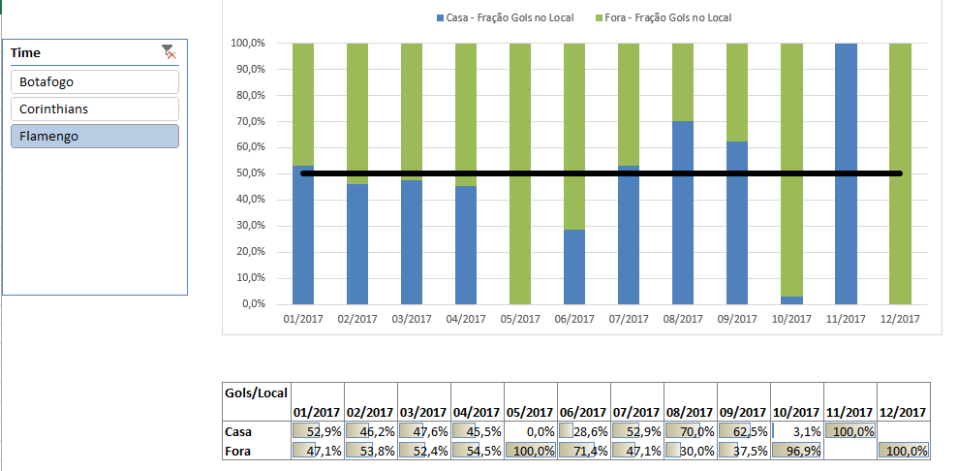
A função CALCULATE – Relaxando restrições do contexto – Função ALL()
Com as métricas relativas ao numerador e ao denominador, podemos criar a métrica de fração que desejamos:
Fração Gols no Local:=[Soma Gols Tomados] / [Gols Tomados Todos os Locais]

Slide 16
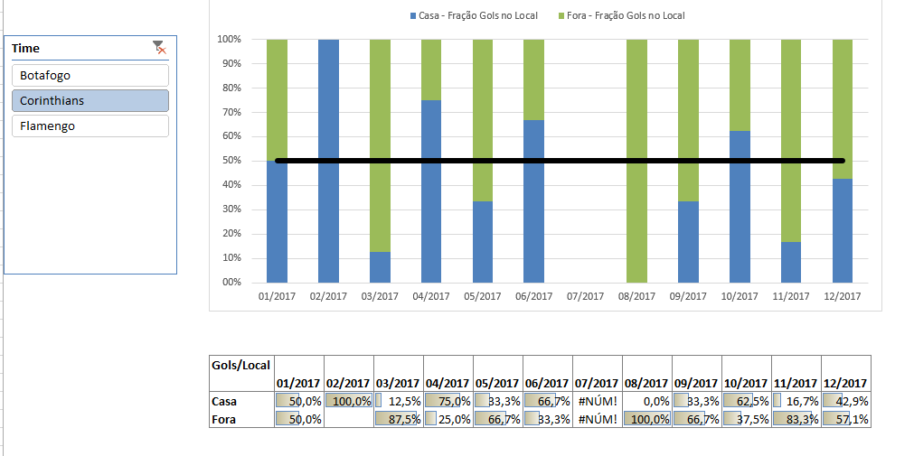
Tratando erros nas Medidas
Nenhum goleiro do Corinthians jogou em julho de 2017, portanto, nossa métrica exibe um erro, por causa da divisão 0/0

Slide 17
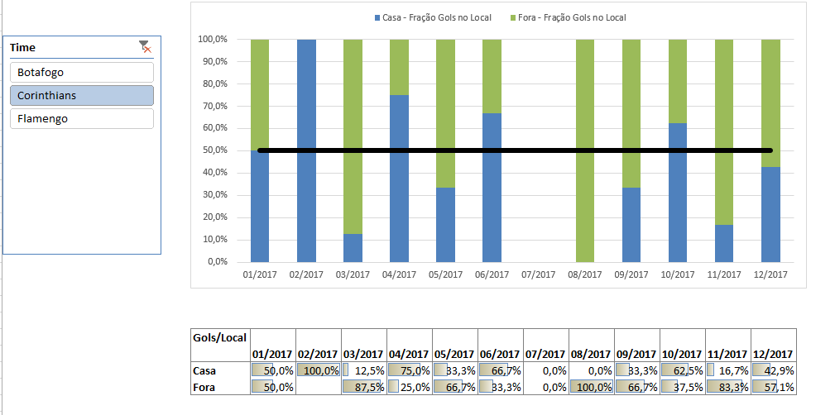
Tratando erros nas Medidas
A função IFERROR(Valor, Valor se erro) permite que tratemos um erro em uma Medida, substituindo esse erro por um valor escolhido:
Fração Gols no Local:=IFERROR([Soma Gols Tomados] / [Gols Tomados Todos os Locais];0)

Slide 18
Truques de visualização
Reparem que há alguns artifícios que foram usados neste exemplo de visualização:
Formatação condicional
Uma tabela dinâmica para o gráfico e uma para a informação
Medida adicional de referência
Gráfico híbridos: colunas e linha

Slide 19
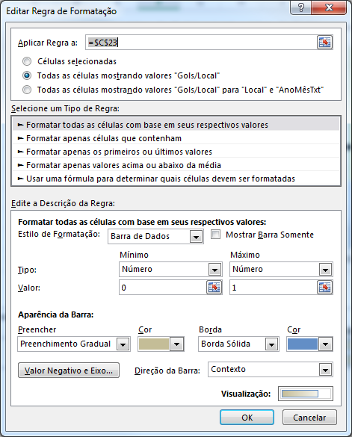
Truques de visualização – Formatação Condicional
A formatação condicional mostrada é criada a partir de Menu->Página Inicial->Formatação Condicional
Existem vários tipos de formatação condicional: por cor, barras etc

Slide 20
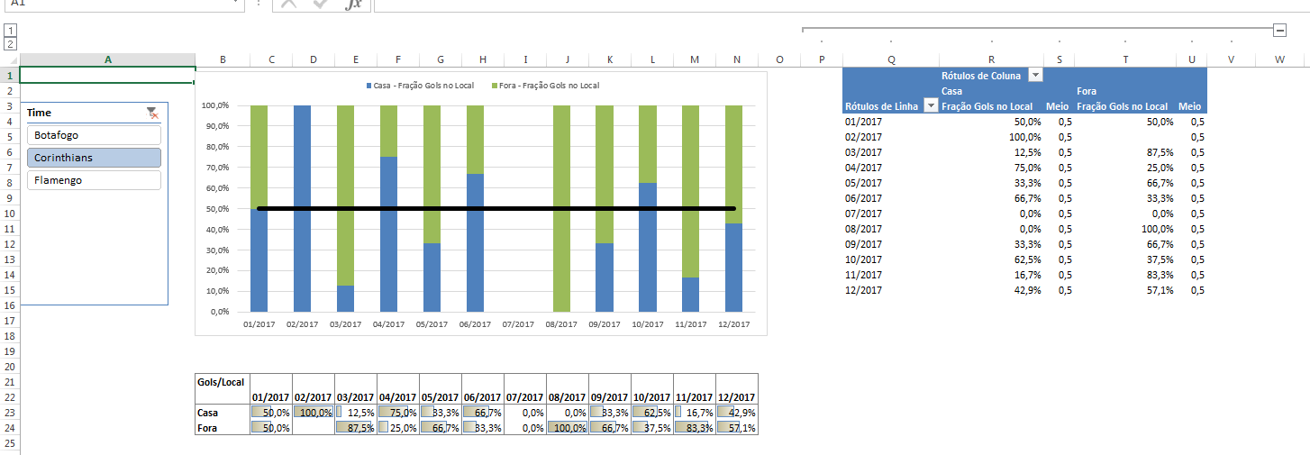
Truques de visualização – Uma Tabela Dinâmica para Gráfico e outra Tabela Dinâmica para visualização detalhada
No exemplo abaixo, a tabela vinculada ao gráfico não é a principal tabela para visualização dos detalhes da informação. Por isso podemos fazer adaptações que se mostram úteis para o gráfico mas confundiriam a comunicação da informação. Por isso, essa tabela pode ser mantida oculta pelo Dados->Agrupar que aprendemos nas primeiras aulas

Slide 21
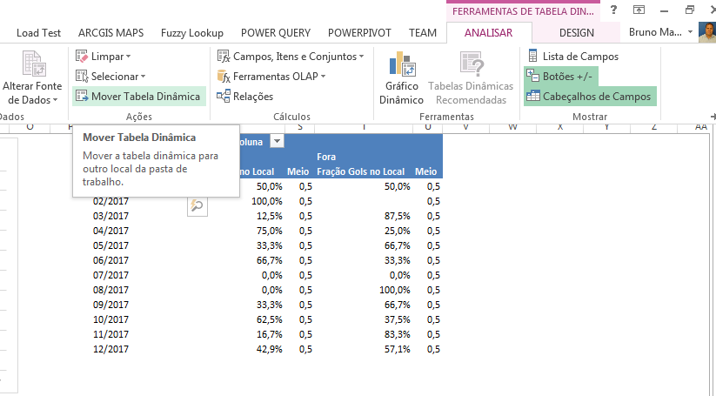
Truques de visualização – Uma Tabela Dinâmica para Gráfico e outra Tabela Dinâmica para visualização detalhada
Para mover a tabela, do jeito que fizemos, basta selecionar a Tabela Dinâmica que queremos mover, ir em Menu->Ferramentas de Tabela Dinâmica->Analisar->Ações->Mover Tabela Dinâmica

Slide 22
Truques de visualização – Medida adicional constante
Como retiramos, da tabela vinculada ao gráfico, a responsabilidade de ser informativa, podemos adaptá-la como quisermos para que o GRÁFICO seja informativo
Inserimos uma Medida constante apenas para que exista uma referência para o 50%:
Meio:=0,5

Slide 23
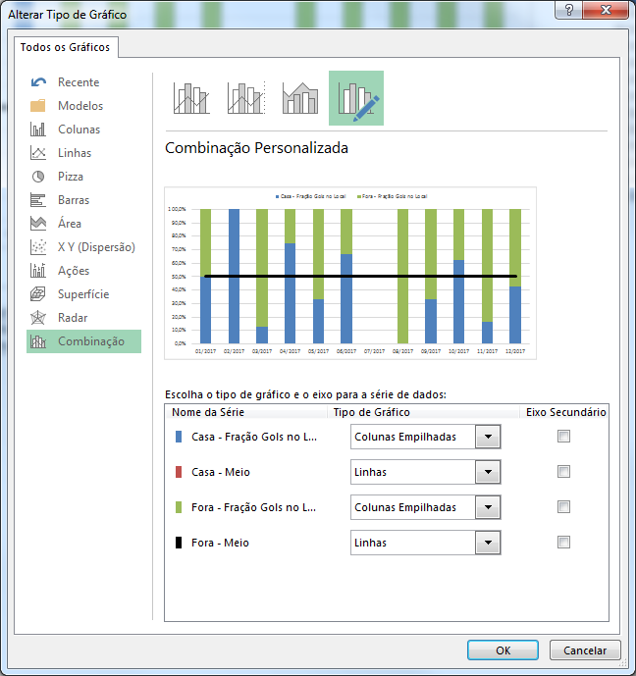
Truques de visualização – Gráfico do tipo “Combinação”
A partir do Excel 2013, é possível configurar um gráfico que tenha mais de um tipo diferente de gráfico.
Uma das formas de configurar é clicar com o botão direito no gráfico e usar a opção “Alterar Tipo de Gráfico”

Slide 24
A função CALCULATE com FILTER – Medidas acumuladas na data
É muito comum construir Medidas que apresentam valores acumulados no tempo
Uma forma de fazer isso é relaxar a restrição de data vinda do contexto original, substituindo-a por um filtro de menor ou igual:
Frangos Acumulados:=
CALCULATE(
[Soma de Frangos];
Filter(
ALL('Dim Data');
'Dim Data'[Data] <= max('Dim Data'[Data])
)
)
O segundo parâmetro da função CALCULATE é um modificador do contexto original
A Função FILTER deve ser usada quando o filtro é mais complexo do que simplesmente um filtro exato do tipo Campo = Valor
FILTER recebe um contexto moidifcado a filtrar e uma cláusula de filtro
No caso, FILTER recebe, no primeiro parâmetro, um contexto baseado no contexto original, mas com a restrição de data relaxada. No segundo parâmetro, recebe uma cláusula de filtro. Do lado esquerdo da cláusula, o nome de um campo, do lado direito, um valor vindo de operações de agregação aplicadas no contexto original

Slide 25
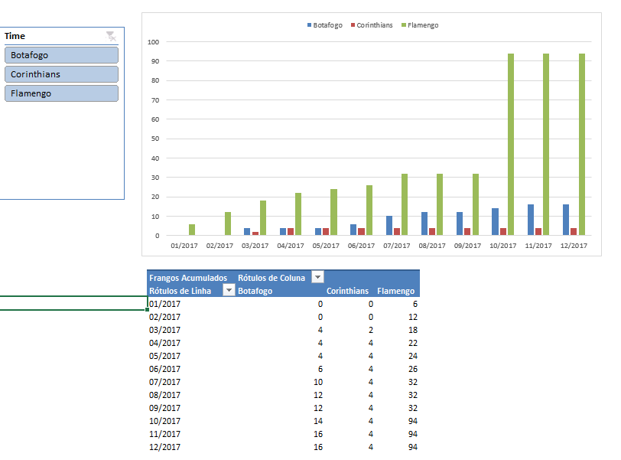
A função CALCULATE com FILTER – Medidas acumuladas na data
Com esta métrica é possível visualizar os valores acumulados

Slide 26
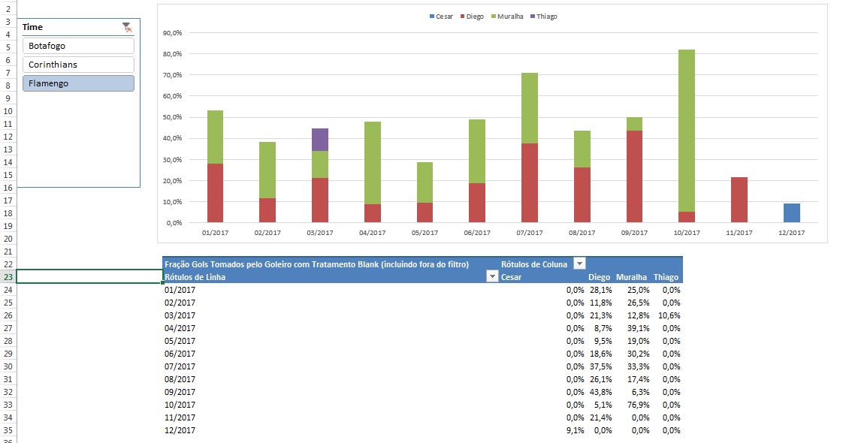
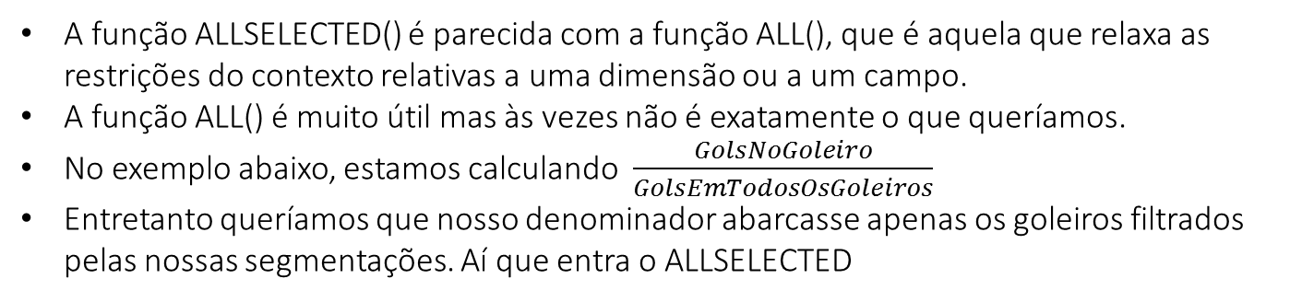
A função ALLSELECTED
A função ALLSELECTED() é parecida com a função ALL(), que é aquela que relaxa as restrições do contexto relativas a uma dimensão ou a um campo.
A função ALL() é muito útil mas às vezes não é exatamente o que queríamos.
No exemplo abaixo, estamos calculando $\frac{GolsNoGoleiro}{GolsEmTodosOsGoleiros}$
Entretanto queríamos que nosso denominador abarcasse apenas os goleiros filtrados pelas nossas segmentações. Aí que entra o ALLSELECTED

Slide 27
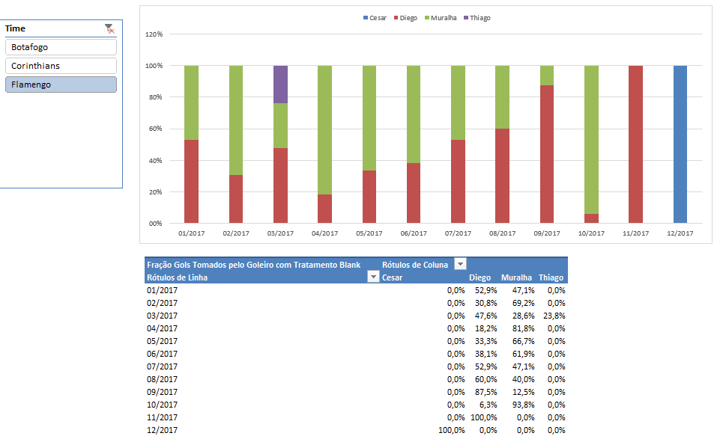
A função ALLSELECTED
A função ALLSELECTED() relaxa a restrição vinda das Linhas e Colunas da Tabela Dinâmica, mas mantém as restrições impostas pelas segmentações

Slide 28
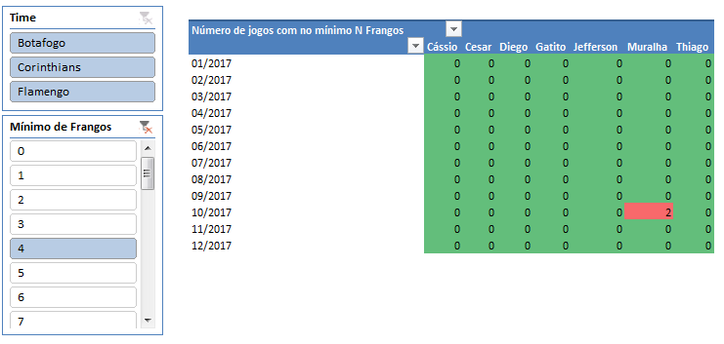
Tabelas desconectadas como parâmetros de consulta
A melhor forma de interação entre o usuário e o relatório é por meio das segmentações
Podemos usar as segmentações como parâmetros para a nossa consulta
Neste caso, esta segmentação tem valores que não são relacionados ao nosso Modelo Dimensional

Slide 29
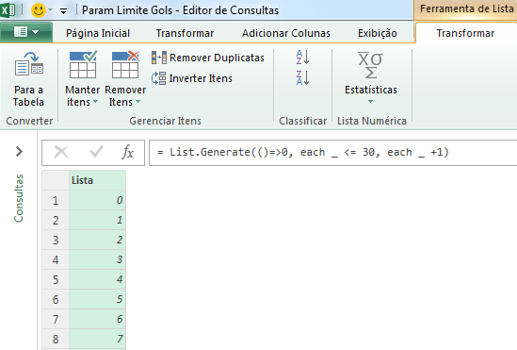
Tabelas desconectadas como parâmetros de consulta
Criamos uma tabela, com o Power Query, que contém a lista de valores possíveis do nosso parâmetro.
Para isso, usamos a função List.Generate da linguagem M
List.Generate recebe três parâmetros: um com o valor inicial da lista, um com a condição de parada da geração da lista e um com a instrução executada de um valor para o próximo

Slide 30
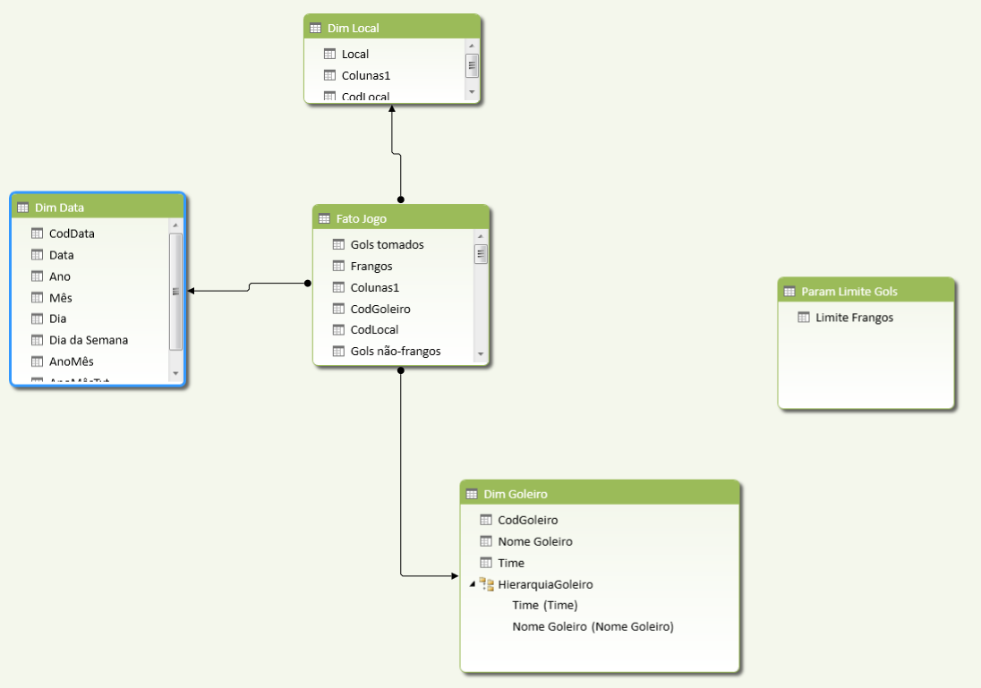
Tabelas desconectadas como parâmetros de consulta
Carregamos a tabela com os valores possíveis de nosso parâmetro no Modelo de dados do Excel, sem conectá-la com as tabelas já existentes no modelo

Slide 31
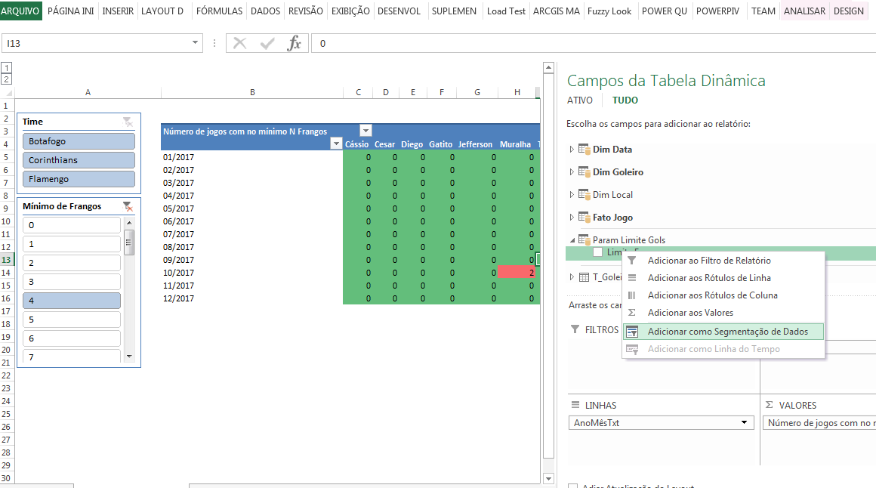
Tabelas desconectadas como parâmetros de consulta
Criamos uma segmentação a partir desta tabela

Slide 32
Tabelas desconectadas como parâmetros de consulta
Podemos referenciar o valor selecionado para esta segmentação de dentro de nossa Medida
Jogos com mínimo de N Frangos:=
CALCULATE(
COUNT('Fato Jogo'[Frangos]);
FILTER(
'Fato Jogo';
'Fato Jogo'[Frangos] >= VALUES('Param Limite Gols'[Limite Frangos])))
VALUES() é uma função que transforma a referência a uma coluna nos valores que esta coluna tem no contexto
Mas nossa cláusula de filtro espera um valor só. O que acontece se selecionarmos mais de um valor nesta segmentação?

Slide 33
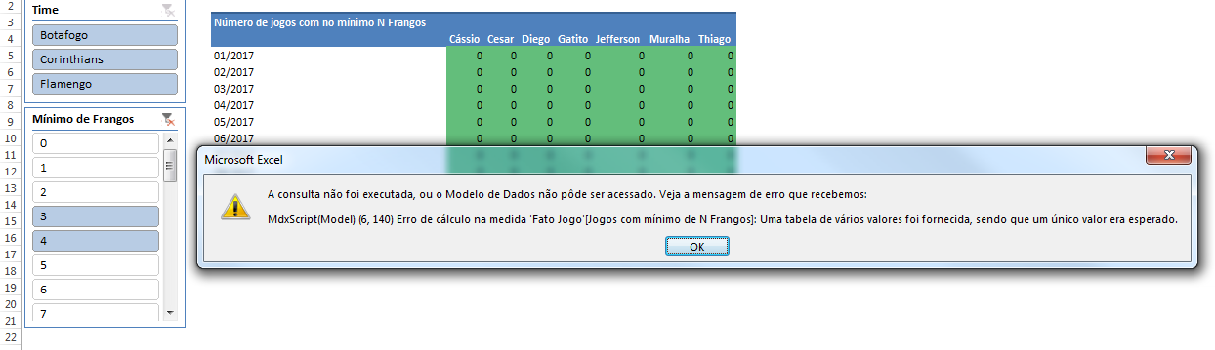
Tabelas desconectadas como parâmetros de consulta
Se selecionamos mais de um valor na segmentação, recebemos um erro feioso
No próximo slide mostraremos como tratar este erro com uma nova função MUITO INTERESSANTE

Slide 34
Tabelas desconectadas como parâmetros de consulta – HASONEVALUE()
Muitas vezes, como neste caso, queremos garantir que o contexto contenha apenas um valor para um dado campo. No nosso caso, não faz sentido que o parâmetro assuma dois valores
Podemos fazer a Medida ser imune a erros usando a função HASONEVALUE()
Jogos com mínimo de N Frangos um valor escolhido:=
if(
HASONEVALUE('Param Limite Gols'[Limite Frangos]);
[Jogos com mínimo de N Frangos com zeros];
BLANK()
)

Slide 35
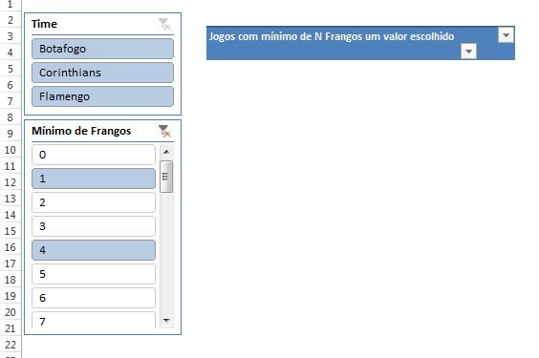
Tabelas desconectadas como parâmetros de consulta – HASONEVALUE()
Retornamos BLANK() para o caso de o usuário escolher dois mínimos de frangos

Slide 36
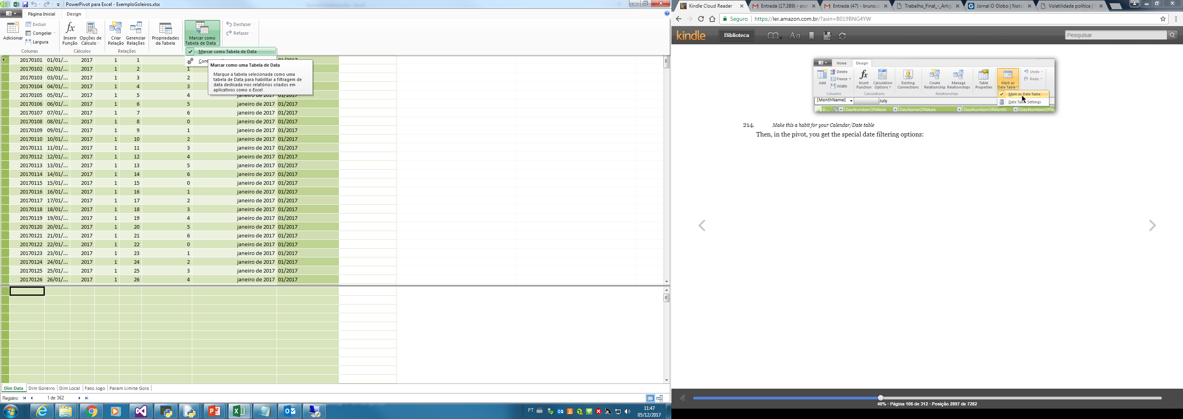
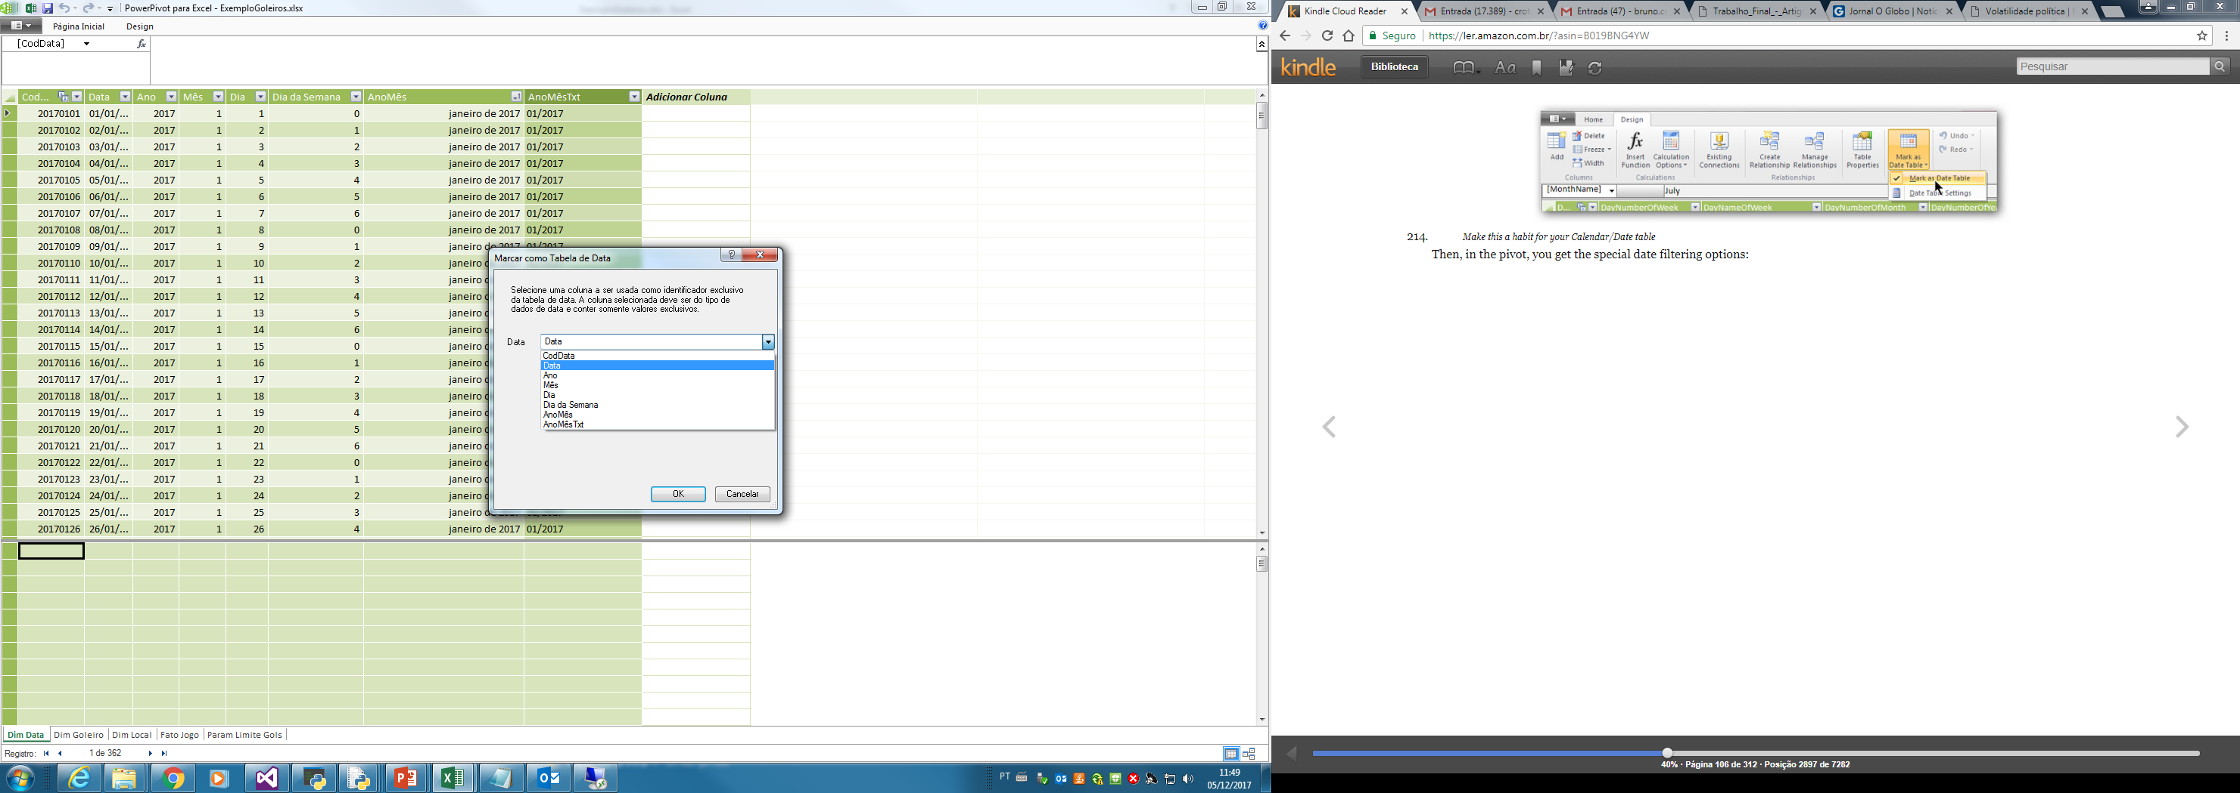
Trabalhando com datas – marcando a dimensão de data
É muito comum lidar com séries temporais nos nossos Modelos Dimensionais
Existem muito recursos da DAX para alterar o contexto da data
Para começar, precisamos marcar as nossas dimensões de data como “Tabelas de Data”
Para fazer isso, na janela de gerenciamento do Power Pivot, na visualização de dados (e não de diagrama) , selecionamos a tabela de data desejada. Depois vá em “Design->Marcar como tabela de data”
Em “Configurações de Tabela de Data”, precisamos marcar o campo de tipo data que serve como referência da data na tabela de data

Slide 37
Trabalhando com datas – Time Intelligence functions
Existem algumas funções que são chamadas de Time Intelligence Functions
Basicamente elas alteram o contexto de data de uma forma “inteligente”
Normalmente são usadas como segundo parâmetro de uma função CALCULATE

Slide 38
Trabalhando com datas – Valor no período anterior
Muitas vezes queremos comparar o valor atual com o valor do período anterior, para calcular o crescimento ao longo do tempo, por exemplo.
A seguinte função nos deixa alterar o nosso contexto de data de forma a deslocar o período do contexto n períodos para frente ou para trás
PARALLELPERIOD(Campo de Data; Núm. de Intervalos; MONTH/YEAR/DAY/WEEK )
No nosso caso, em que desejamos chegar ao crescimento mês a mês do número de gols sofridos, usaremos a função assim:
PARALLELPERIOD('Dim Data'[Data];-1;MONTH)
Chegaremos à seguinte Medida:
Soma de Gols no Mês Passado:=
CALCULATE(
[Soma de Gols tomados];
PARALLELPERIOD('Dim Data'[Data];-1;MONTH)
)

Slide 39
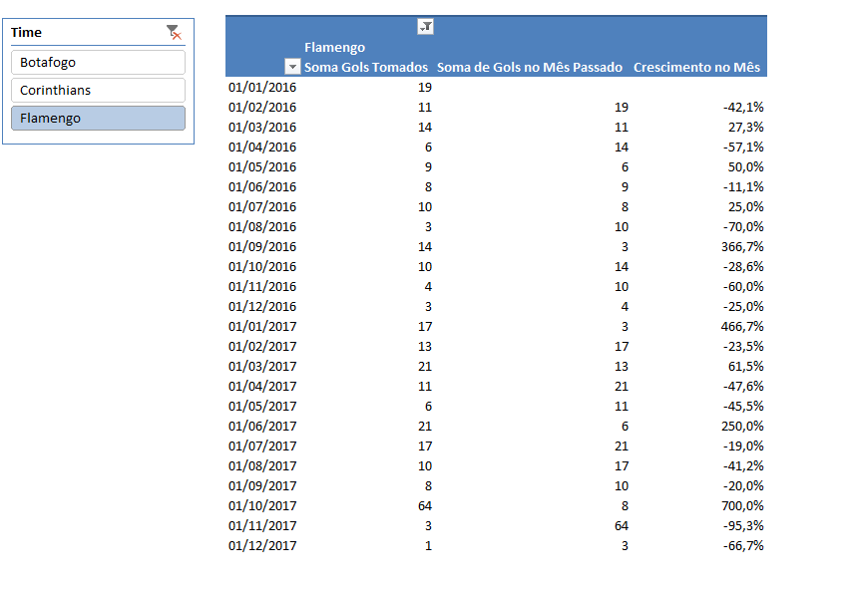
Trabalhando com datas – Crescimento no período
Obtendo o valor do mês passado, podemos construir a Medida que calcula o crescimento em relação ao mês passado:
Crescimento no Mês:=
IFERROR(
[Soma de Gols tomados]/[Soma de Gols no Mês Passado]-1;
BLANK()
)

Slide 40
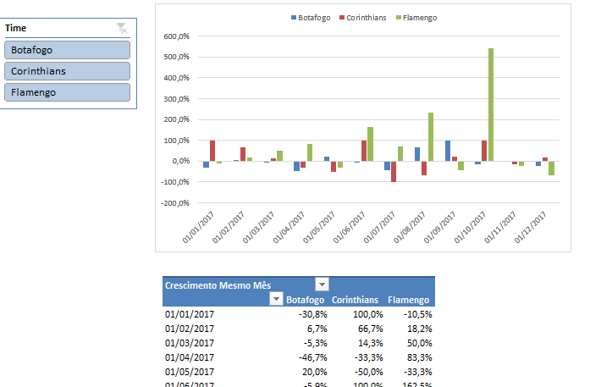
Trabalhando com datas – Valor mesmo período ano passado
Em situações onde há sazonalidade anual, desejamos comprara nossos valores com valores do mesmo período no ano passado.
A seguinte função faz exatamente isso:
SAMEPERIODLASTYEAR( Campo de Data )
Podemos, então, calcular o crescimento da mesma forma como fizemos com o crescimento em relação ao mês anterior

Slide 41
Trabalhando com datas – Último valor disponível
Em certos casos, não temos registros para todas as datas existentes
Isso acontece, por exemplo, com ações ilíquidas, que não negociam todos os dias
Neste caso, para todos os efeitos (cálculo de valor da ação etc.), o que vale é o último preço, ou seja o preço do último dia para o qual houve negociação
A função que nos ajuda a alterar o contexto de forma que ele passe a ser a última data para a qual temos informação é
LASTNONBLANK(Campo de Data; Valor Analisado)
Esta função altera o contexto do CALCULATE de forma que o contexto fique sendo a última data para a qual “Valor Analisado” seja não nulo
Veremos um exemplo a seguir

Slide 42
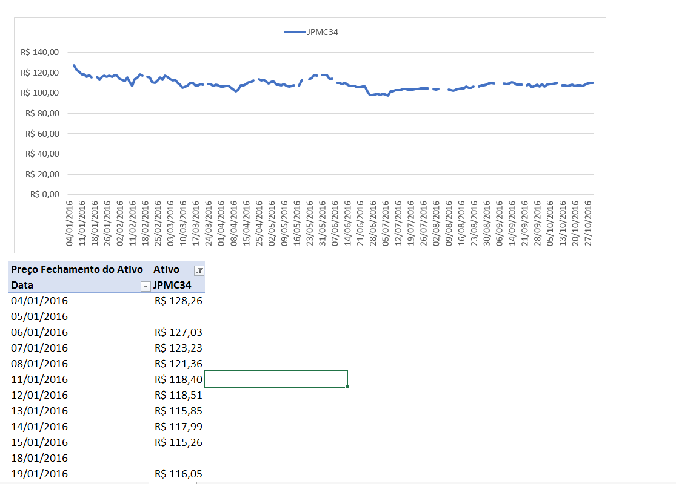
Trabalhando com datas – série temporal “esburacada”
Quando olhamos os preços de fechamento de uma ação ilíquida, percebemos alguns buracos na série

Slide 43
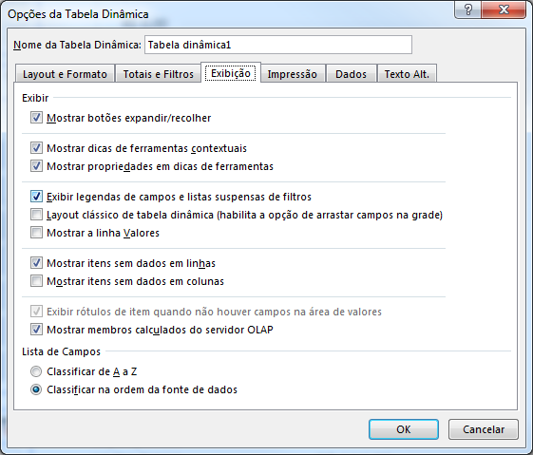
Trabalhando com datas – série temporal “esburacada”
Para mostrar os buracos da série, devemos configurar a Tabela Dinâmica para mostrar itens sem dados em linhas

Slide 44
Trabalhando com datas – série temporal “esburacada”
Primeiro precisamos criar uma métrica que retorne valores apenas se o contexto tiver APENAS UM ATIVO e APENAS UMA DATA:
Preço Fechamento do Ativo:=
IF (
HASONEVALUE('Dim Ativo'[CodAtivo]) &&
HASONEVALUE('Dim Data'[Data]);
VALUES('Fato Cotações'[Preço último negócio]);
BLANK()
)
A função VALUES() possibilita que extraiamos um valor de dentro de uma coluna. A função IF espera um VALOR neste segundo parâmetro, portanto não podemos passar uma coluna.
Entretanto, essa medida só funcionará se tivermos APENAS UM valor, para o contexto, na coluna 'Fato Cotações'[Preço último negócio]. Por isso a proteção dos HASONEVALUE()

Slide 45
Trabalhando com datas – série temporal “esburacada”
Agora podemos criar uma Medida que, dado um contexto de datas, vai retornar a última data para a qual existe preço.
Fazemos isso com o uso da função LASTNONBLANK()
Último Preço Fechamento Ativo:=
CALCULATE(
[Preço Fechamento do Ativo];
LASTNONBLANK('Dim Data'[Data];[Preço Fechamento do Ativo]))
É importante frisar que o valor passado como segundo parâmetro da LASTNONBLANK() não precisa ser o valor passado como primeiro parâmetro da CALCULATE()
Pronto: temos uma Medida (Último Preço Fechamento Ativo) que, para um contexto de datas, testa o cálculo de uma outra Medida (Preço Fechamento do Ativo) de trás para frente pelas datas até achar um valor que não é BLANK()
Agora precisamos de uma outra Medida que, para cada data d, altere o contexto para que ele contenha não só a data d, mas todas as datas até a data d. Já vimos como fazer isso usando ALLSELECTED()

Slide 46
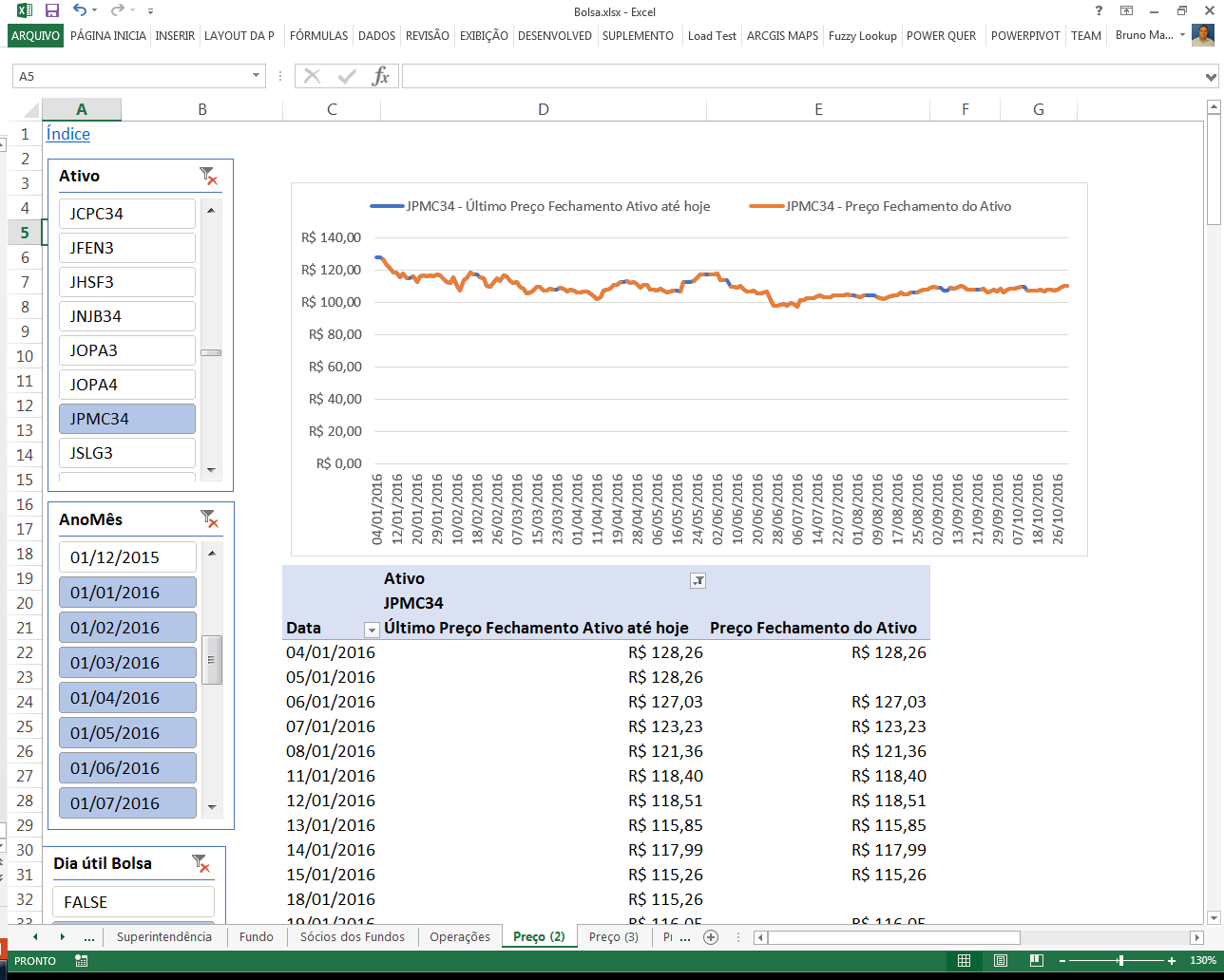
Trabalhando com datas – série temporal “esburacada”
Nossa Medida final, que é usada na Tabela Dinâmica, é
Último Preço Fechamento Ativo até hoje:=
CALCULATE(
[Último Preço Fechamento Ativo];
Filter(ALLSELECTED('Dim Data');'Dim Data'[Data] <= min('Dim Data'[Data])))
Em dias em que a ação não foi negociada, a Medida [Preço Fechamento do Ativo] tem valor BLANK(). Mas [Último Preço Fechamento Ativo até hoje] repete o último preço negociado

Slide 47
Trabalhando com datas – série temporal “esburacada”
Temos, portanto, três Medidas encadeadas. É útil dividir as Medidas para aumentar a inteligibilidade e para possibilitar reutilização:
Último Preço Fechamento Ativo até hoje
Recebe uma data como contexto, altera o contexto para incluir todas as datas ate hoje
Último Preço Fechamento Ativo
Recebe como contexto todas as datas até hoje. Usa LASTNONBLANK() para que o contexto se altere para conter a última data para a qual Preço Fechamento do Ativo não é BLANK()
Preço Fechamento do Ativo

Slide 48
Trabalhando com datas – último valor disponível a cada momento
LASTNONBLANK é muito útil sempre que temos registros esparsos de um valor no tempo e queremos, a cada ponto no tempo, saber o a última informação disponível.
É muito frequente que tenhamos informações a respeito de nossos “indivíduos” que chegam de forma assíncrona. Esses “indivíduos” podem ser Usinas, Funcionários, Barras de Linhas de Transmissão etc.
Usando a função LASTNONBLANK() podemos saber o último registro disponível a cada momento para cada indivíduo
Usando as funções ITERATIVAS, que introduziremos a seguir, podemos juntar as últimas informações de cada indivíduo. Essas são as chamadas Funções X da linguagem DAX

Slide 49
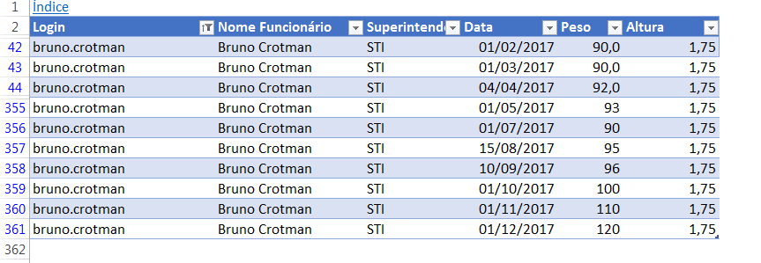
Trabalhando com datas – último valor disponível a cada momento
No nosso exemplo, temos uma informação que chega, de cada funcionário, com uma frequência indeterminada
Queremos efetuar um acompanhamento mensal destas informações. Para isso usamos a função LASTNONBLANK(), que vimos nos slides anteriores, para criar uma Medida “Último IMC”

Slide 50
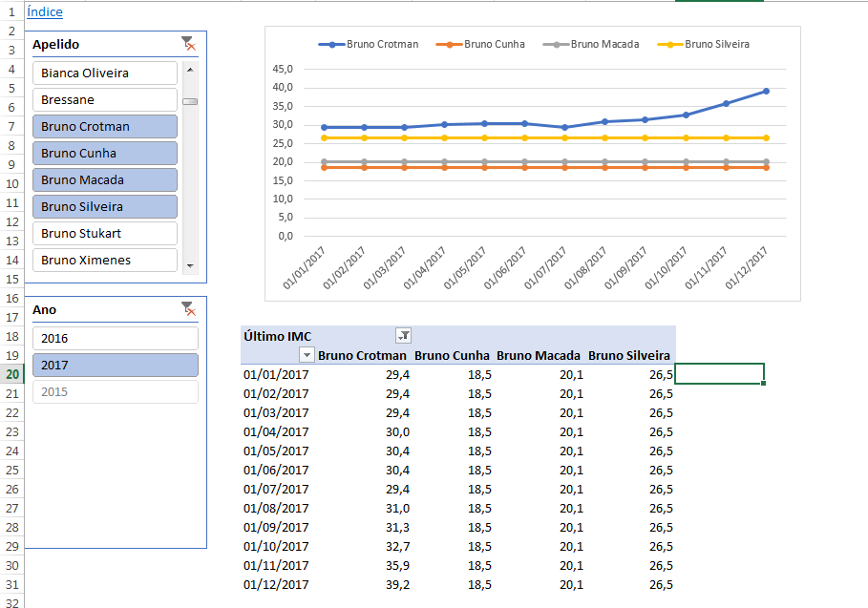
Trabalhando com datas – último valor disponível a cada momento
Esta é a medida que, para cada data, nos mostra a última informação disponível:
Último IMC:=
CALCULATE(
CALCULATE([Medida IMC];LASTNONBLANK('Dim Data'[Data];[Medida IMC]))
;
FILTER(all('Dim Data');'Dim Data'[Data] < MAX('Dim Data'[Data])))

Slide 51
Trabalhando com datas – Iterando nos elementos da dimensão
Esta é medida, entretanto, só funciona quando nosso contexto só contém um funcionário.
Portanto não podemos usá-la para consolidar informações de vários funcionários por superintendência, por exemplo.
É muito comum que uma Medida funcione bem apenas com uma instância, um indivíduo da dimensão.
E é muito comum desejarmos uma Medida consolidada em uma granularidade mais grossa
Para fazer isso, precisamos de um mecanismo que ITERE pelos indivíduos de uma dimensão, ou seja, um mecanismo que PRIMEIRO visite cada elemento da dimensão, calcule a Medida PARA CADA ELEMENTO, e DEPOIS consolide essas informações extraídas de cada indivíduo em uma operação como soma, média etc.
Esse mecanismo é disponibilizado pelas funções X: SUMX, AVERAGEX etc.

Slide 52
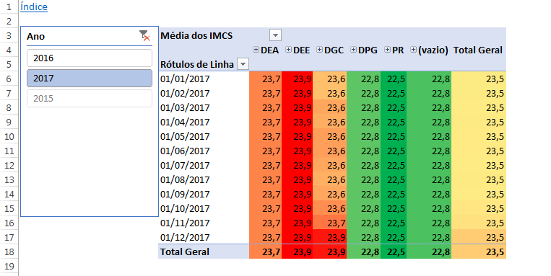
Trabalhando com datas – Iterando nos elementos da dimensão
No nosso exemplo, queremos visualizar a média dos IMCs por diretoria. Vamos usar a AverageX
O primeiro parâmetro das funções X recebe a tabela ao longo da qual o cálculo da Medida será iterado, no segundo parâmetro é passada a Medida em si.
Média dos IMCS:=AVERAGEX('Dim Funcionário';[Último IMC])

Slide 53
Exemplo de dashboard de projeções
O Power Pivot não executa as operações mais complexas que são necessárias para se estimar, por exemplo, regressões múltiplas, que são necessárias para se implementar o método Box-Jenkins, por exemplo.
O Excel executa algumas dessas operações, mas tem limitações. Ferramenmtas como o R são mais adequadas
A integração do Power BI com o R pode ajudar nos casos em que é necessário executar um pré-processamento ou uma pré-organização da informação. O R conta com bibliotecas como a Reshape que executam operações parecidas com as do Power Query. Unpivot do Power Query, por exemplo, é melt nesta biblioteca Reshape
O Power BI consegue executar, em seu Power Query, scripts de R, e tem componentes de visualização que podem executar script R que já vêm pré-programados
O Power Pivot no Excel pode servir como um Dashboard para se analisar projeções que já foram criadas em outra ferramenta, principalmente quando são usados muitos parâmetros e se quer analisar o backtesting

Slide 54
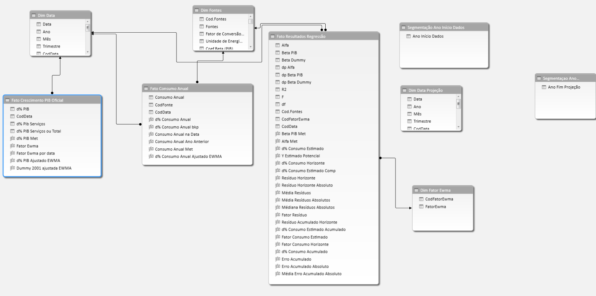
Exemplo de dashboard de projeções

Slide 55
Exemplo de dashboard de projeções
$∆\%Consumo_{fonte,t}=α+{βPIB}_{fonte}∗∆\%PIB_{t}+{βDummy2001}_{fonte}{ ∗ Dummy2001}_{t}$ $+ ε_{t}$

Slide 56
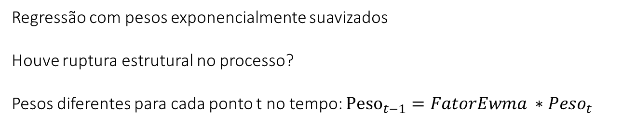
Exemplo de dashboard de projeções
Regressão com pesos exponencialmente suavizados
Houve ruptura estrutural no processo?
Pesos diferentes para cada ponto t no tempo: ${Peso}_{t−1}=FatorEwma ∗Peso_{t}$

Slide 57
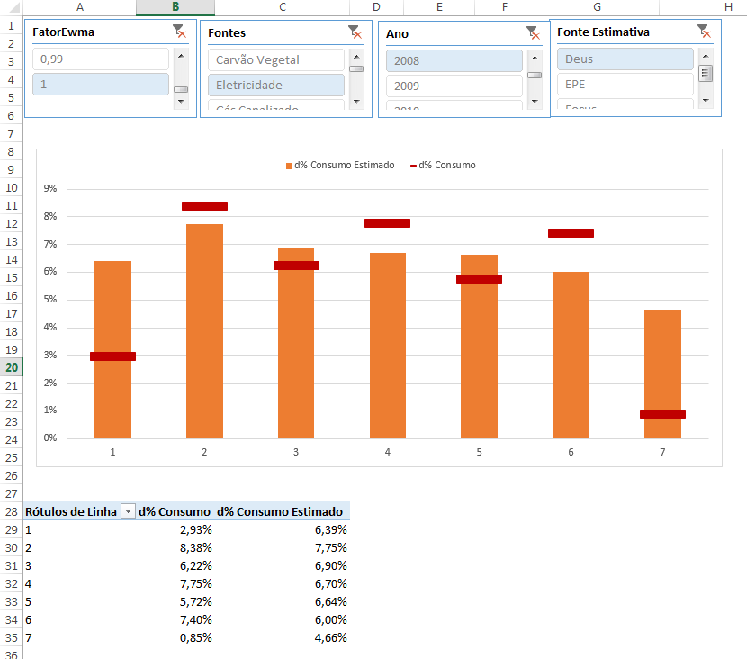
Exemplo de dashboard de projeções
Estimativas de crescimento de consumo para os horizontes futuros a cada ano comparadas com o crescimento observado, para cada fator EWMA

Slide 58
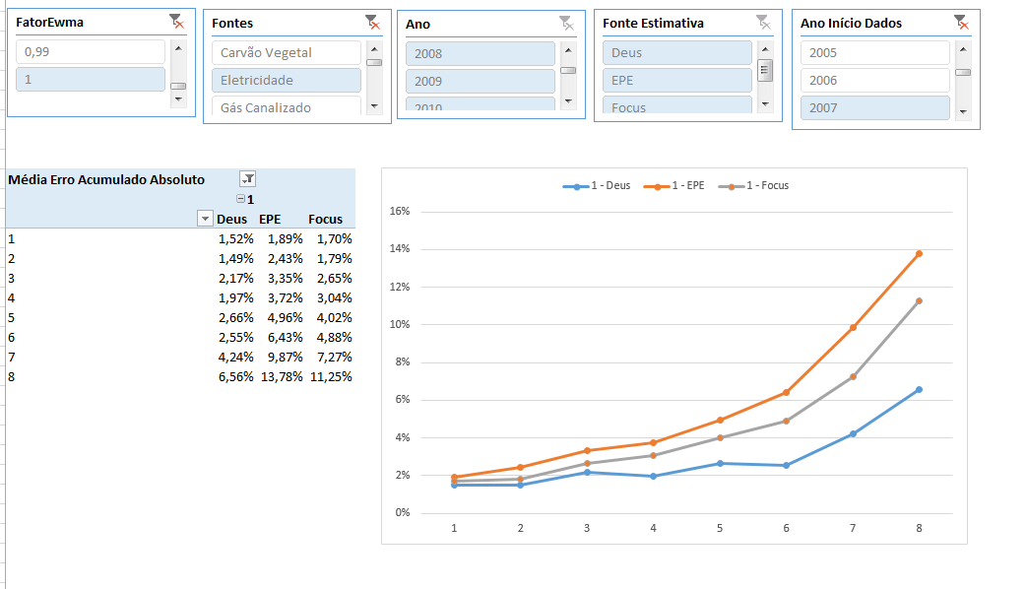
Exemplo de dashboard de projeções
Média do resíduos acumulados das estimativas para os horizontes

Slide 59
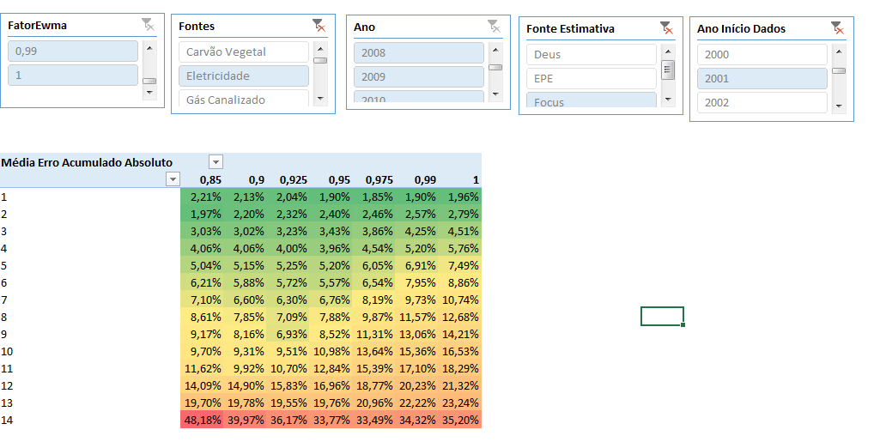
Exemplo de dashboard de projeções
Média do resíduos acumulados das estimativas para os horizontes, por fator EWMA

